Slide 1
Ders Seçmek için Kayıt Yenileme (ders seçme) işlemleri menüsüne tıklayınız.
2022-2023 Ders Kayıtlanma
(22.08.2022-26.08.2022)
4.Sınıflar

Slide 2
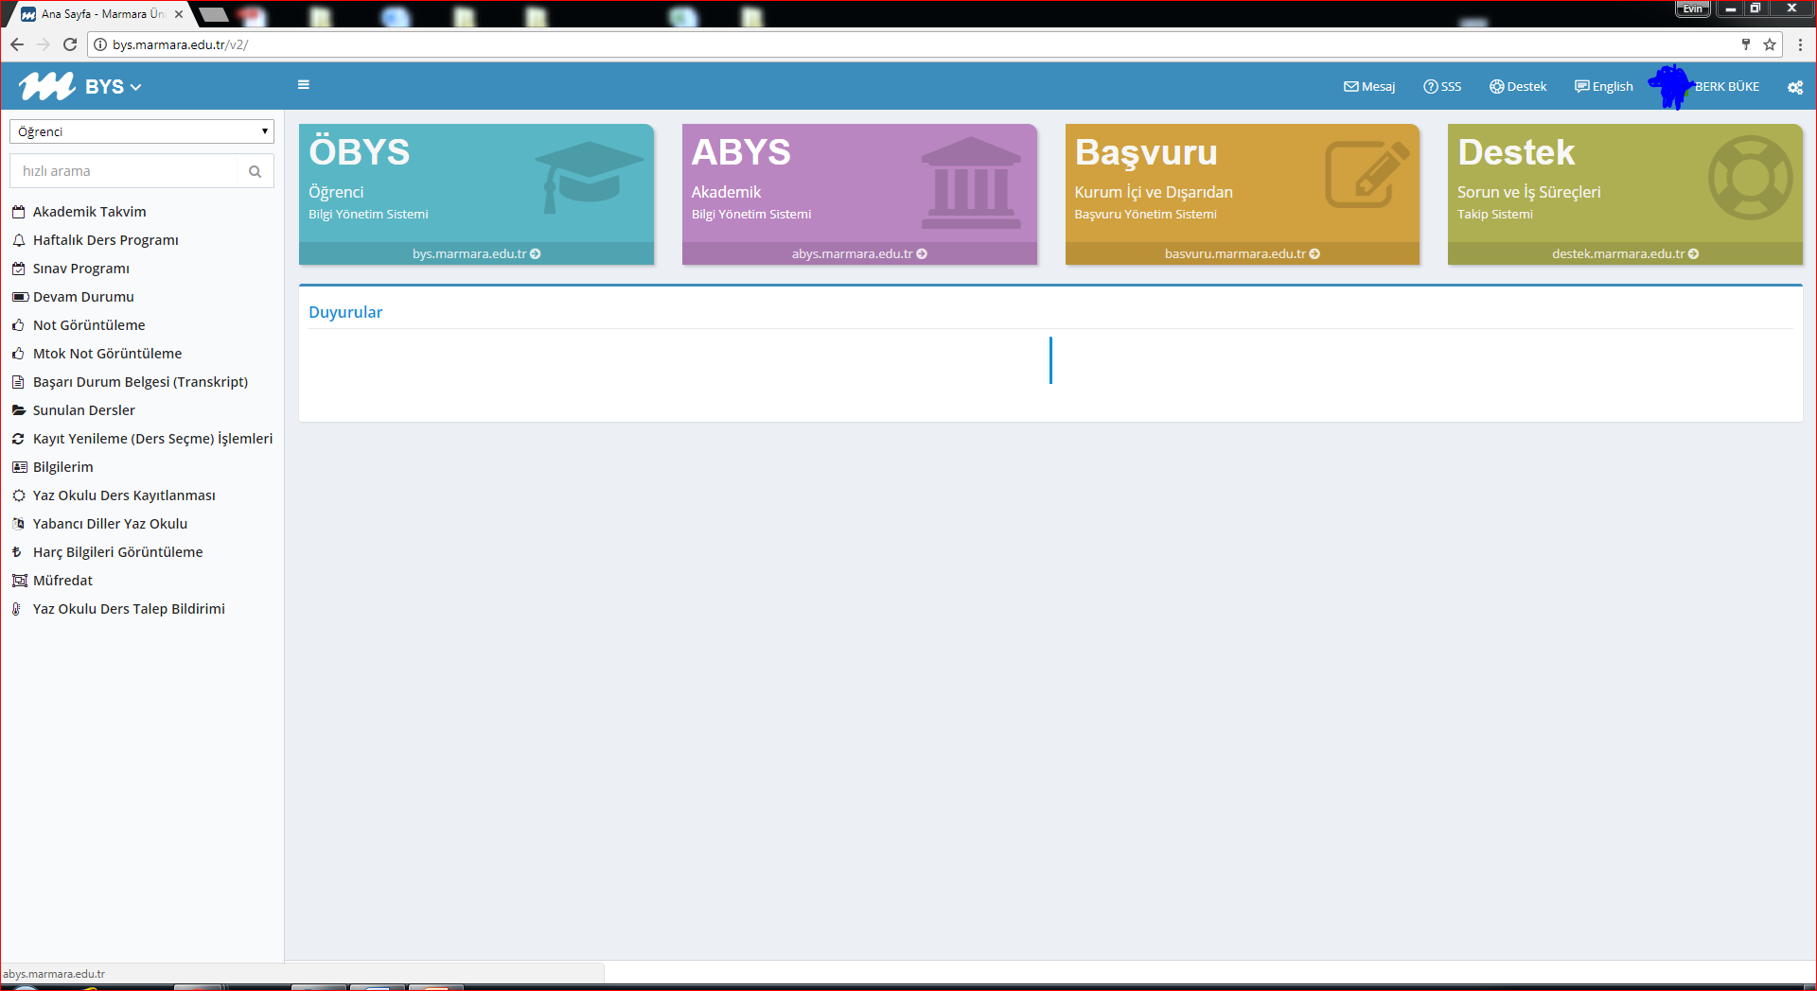
Dersler için Kayıt yenileme ( ders seçme) menüsüne tıklayınız.

Slide 3
2020 Müfredatına tabi olan öğrenciler tablodaki dersleri tıklayarak seçiniz.
4. YIL
No | Ders Kodu | Ders Adı | T | U | Kredi | ECTS
1 | MED4593 | Musculoskeletal System Health And Related Dısorders | 60 | 90 | 10 | 10
2 | MED4586 | Ophtalmology | 15 | 30 | 3 | 3
3 | MED4587 | Otorhinolaryngology | 15 | 30 | 3 | 3
4 | MED4588 | Dermatology | 30 | 30 | 3 | 3
5 | MED4583 | Professionalism and Counseling Program I | 32 | 100 | 5 | 5
6 | MED4599 | Internal Medicine Block | 120 | 180 | 20 | 20
7 | MED4595 | Basic Surgical Disorders and Invasive Procedures | 60 | 100 | 10 | 10
8 | MEDxxx | Phase 2: Elective I | 15 | 75 | 3 | 3
9 | MEDxxx | Phase 2: Elective II | 15 | 75 | 3 | 3
TOPLAM |  |  | 362 | 560 | 60 | 60

Slide 4
Herkes Kendi Grubuna göre Ders Seçimi yapacak (Seçmeli 1 dersini kendi grubuna göre seçecek)
4.Sınıf 1.Grup | 4.Sınıf 2.Grup | 4.Sınıf 3.Grup | 4.Sınıf 4.Grup
MED4583.1, MED4586.1, MED4587.1, MED4588.1, MED4593.1, MED4595.1, MED4596.1, Seçmeli 1.1, Seçmeli 2.5, | MED4583.2, MED4586.2, MED4587.2, MED4588.2, MED4593.2, MED4595.2, MED4596.2, Seçmeli 1.2, Seçmeli 2.6, | MED4583.3, MED4586.3, MED4587.3, MED4588.3, MED4593.3, MED4595.3, MED4596.3, Seçmeli 1.3, Seçmeli 2.7, | MED4583.4, MED4586.4, MED4587.4, MED4588.4, MED4593.4, MED4595.4, MED4596.4, Seçmeli 1.4, Seçmeli 2.8,

Slide 5
Herkes Kendi Grubuna göre Ders Seçimi yapacak Seçmeli 1 Dersi için
4.Sınıf 1.Grup | 4.Sınıf 2.Grup | 4.Sınıf 3.Grup | 4.Sınıf 4.Grup
Seçmeli 1 dersi için-1.grup MED4500.1-Anatomy I | Seçmeli 1 dersi için-2.grup MED4500.2-Anatomy I | Seçmeli 1 dersi için-3.grup MED4500.3-Anatomy I | Seçmeli 1 dersi için-4.grup MED4500.4*Anatomy I

Slide 6
Herkes Kendi Grubuna göre Ders Seçimi yapacak Seçmeli 2 Dersi için
4.Sınıf 1.Grup | 4.Sınıf 2.Grup | 4.Sınıf 3.Grup | 4.Sınıf 4.Grup
Seçmeli 2 dersi için-5.grup MED4528.5-Medical Pharmacology I | Seçmeli 2 dersi için-6.grup MED4528.6-Medical Pharmacology I | Seçmeli 2 dersi için-7.grup MED4528.7-Medical Pharmacology I | Seçmeli 2 dersi için-8.grup MED4528.8-Medical Pharmacology I

Slide 7
Seçmeli ders havuzundan almak istediğiniz dersi ekleye tıklayınız.
3 | MEDxxx | Phase 2: Elective I | 15 | 75 | 3 | 3
4 | MEDxxx | Phase 2: Elective II | 15 | 75 | 3 | 3
Herkes Kendi Grubuna göre Seçmeli Dersini Seçecek, Her Seçmeli Stajın kontenjanı 2’dir. Ders Seçtikten sonra kontenjan dolu dediği zaman başka bir seçmeli dersi seçiniz.
P2-E1,2: 4 / E3,4: 5. YARIYIL
No | Ders Kodu | Ders Adı | T | U | Kredi | ECTS
1 | MED4500 | Anatomy I | 15 | 75 | 3 | 3
2 | MED4501 | Anesthesiology and Reanimation I | 15 | 75 | 3 | 3
3 | MED4502 | Biophysics I | 15 | 75 | 3 | 3
4 | MED4503 | Biostatistics and Medical Informatics I | 15 | 75 | 3 | 3
5 | MED4504 | Cardiology I | 15 | 75 | 3 | 3
6 | MED4506 | Cardiovascular Surgery I | 15 | 75 | 3 | 3
7 | MED4507 | Child and Adolescent Psychiatry I | 15 | 75 | 3 | 3
8 | MED4508 | Dermatology I | 15 | 75 | 3 | 3
9 | MED4509 | Emergency Medicine I | 15 | 75 | 3 | 3
10 | MED4510 | Endocrinology I | 15 | 75 | 3 | 3
11 | MED4511 | Family Medicine I | 15 | 75 | 3 | 3
12 | MED4512 | Forensic Medicine I | 15 | 75 | 3 | 3

Slide 8
Seçmeli Stajlarını Hastane dışında başka bir Hastane ya da Aile Sağlığı Merkezinde yapmak isteyen öğrenciler
Med 4801-Seçmeli 1
Med 4802-Seçmeli 2 stajlarını seçecekler.
Örnek 4801.1 4802.1
4801.2 4802.2
4801.3 4802.3
4801.4 4802.4
İstanbul içinde Aile Sağlığı Merkezinde ASM’de staj yapacak öğrenciler sadece PENDİK, KARTAL ve MALTEPE ilçelerinde yapabilirler.
Başka bir Hastane ya da ASM’ de staj yapacak öğrenciler Tıp Fakültesi Evrak Kayıt Birimine Dilekçe ile hangi kurumda staj yapmak istediğini belirterek en geç 1 ay öncesinden başvurmaları gerekmektedir.
Üst yazı yazıldıktan sonra ilgili yazıyı kendiniz, ilgili kuruma götürerek Kabul Kağıdı alıp Staj başlamadan en geç 1 hafta önce Tıp Fakültesi Eğitim Birimine getirmeleri gerekmektedir.
Staj yapacağınız Kuruma Tıp Fakültesinin Web sitesinden Öğrenci formlarının altında bulunan ilgili formu (ASM, Hastane, Yurt dışı) götürerek imzalı ve kaşeli şekilde ,staj bitiminden en geç 1 hafta içerisinde Tıp Fakültesi Ölçme-Değerlendirme Birimine ulaştırmanız gerekmektedir.

Slide 9
Seçmeli Stajlarını Yurt Dışında Seçmek İsteyen Öğrenciler
4811-Seçmeli 1 Yurt Dışı Stajı
4812-Seçmeli 2 Yurt Dışı Stajı
Örnek 4811.1 4812.1
4811.2 4812.2
4811.3 4812.3
4811.4 4812.4
Yine gruplarına göre seçim yapacak, Seçmeli stajlarını yurt dışında yapmak isteyen öğrenciler yurt dışından kabul kağıtlarını staja başlama tarihinden en geç 1 ay önce teslim etmeleri gerekmektedir. Yurt Dışı stajını ayarlayamayan öğrenciler yurt dışı stajını yurt içi staj olarak değiştirebilmesi için yurt dışı ile yazıştığını, uğraştığını fakat kabul edilmediyse ya da sorun ne ise kanıtlamaları gerekmektedir. Sadece dilekçe ile yurt dışı stajını yurt içi stajına çeviremez bu durum da öğrencinin okulu uzamaktadır. Bu yüzden seçmeli stajlarınızı seçerken daha dikkatli davranmanız gerekmektedir.

Slide 10
Seçmiş olduğunuz derslerin toplamı 60 kredi olmalıdır.
Sonrasında Seçilen Dersler sekmesinden Danışman Onayına Gönder butonuna basınız.
Seçilen derslerin danışmanınız tarafından onaylanmasını bekleyiniz.
Kaydınızı kesinleştirmek için ÖBYS üzerinden danışmanınıza mesaj gönderebilirsiniz.
Kaydınızı kesinleştirmek için yazıcı çıktısı almanıza ve danışmanınızın talep etmesi haricinde yanına gitmenize gerek yoktur.
Derslerinizin tümü onaylandıysa kayıt süreciniz tamamlanmıştır☺

Slide 11
Ders kaydı işlemleri sırasında sorun yaşarsınız; Eğitim Birimi ile görüşebilirsiniz.
Başarılar Dileriz.

Slide 12
Öğrenci İşleri
Öğrenci İşleri | Eğitim Birimi | Ölçme Değerlendirme Birimi
Selma Basoren Ural: 5531 | Sevilay Süleymanoğlu:5535 | Ruhugul Dinç :5533
tipogrenci@marmara.edu.tr | Pınar Çelik Batova:5536 | Yakup Kuruçay:5534
 | Evin Harmancı:5537 | tip.olcme@marmara.edu.tr
 | tip.egitim@marmara.edu.tr

